Slide 1

迷失航线手机游戏
曾琳
学 号：NB15126
辅导老师：李启雷

Slide 2




目录
点击添加文本
  选题背景及意义与国内外现状分析
cocos2d-x引擎的介绍
点击添加文本
系统概要设计与其具体实现
点击添加文本
点击添加文本

Slide 3
选题背景及意义与国内外现状分析
选题背景及意义
国内外发展现状
中国游戏产业从上世纪八十年到开始，直到二十一世纪，国外游戏的网络游戏产业盛行，使得中国游戏产业又开始出现网络游戏。从小屏幕到大屏幕,从按键到触摸屏,从java游戏到现在流行的Android、 iOS游戏,发生了翻天覆地的变化。不同于PC游戏及电子游戏,手机游戏所需设备普及率高,玩家接触手机的时间也远大于其他游戏设备,随着硬件的不断改变，操作系统的多样化，跨平台的游戏引擎应运而生游戏引擎是指一些已编写好的可编辑电脑游戏系统或者一些交互式实时图像应用程序的核心组件。这些系统为游戏设计者提供各种编写游戏所需的各种工具。 Cocos2d-x具有免费、高效、跨多平台、学习资源多等各种技术优势。因此我准备基于Cocos2d-x引擎开发一款动作冒险类经典游戏—迷失航线。
在2015年4月份，美国数字游戏市场从9.6亿美元增长至11亿美元。
2015年6月3日据证券日报-资本证券网报道，中韩自贸协议催生千亿级游戏市场2015年6月3日据证券日报-资本证券网报道，中韩自贸协议催生千亿级游戏市场.2015年6月2号据《世界教育信息》报道，美国联邦教育部基础视频游戏是强有力的学习工具。
新常态下，中国经济进入增速减缓并稳定增长的状态，游戏行业也如此，增速同样在减缓并进入稳定成熟发展阶段。
巴西作为全球第七大经济体，是拉美地区最大的经济体。而在游戏市场上，近年来，与中国一样，游戏的增长速度有所放缓，但仍是拉美地区规模最大的游戏市场。
返回

Slide 4






cocos2d-x引擎的介绍
点击添加文本
cocos2d-x的基本元素
点击添加文本
cocos2d-x引擎的内存如何进行管理
点击添加文本
点击添加文本

Slide 5
cocos2d-x的基本元素
1
用于管理整个场景的所有对象，采用单例模式(在3.2cocos2d-x的设计模式中有详解)
导演(Director)
相当于游戏的界面，类似电影中的场景，一个场景一个设计，
然后进行切换。在场景之上你可以利用层，精灵，菜单，
粒子运动等各种节点进行布置这个场景，
并利用动作元素使得各种节点进行运动。
2
场景(Scene)
一般一个类是一个层，例如一个场景上有敌人，有你自己，
有分数条，由于他们的性质都很不一样，所以可以分成三个类。
将这三个类设为三个层放到场景之上。不同的层有自己的Tag值
，当层叠加到一起的时候，则按照层的tag值来确定谁在最上面，
谁在最下面。这个次序也用于响应机制，
最上面的层优先接收到事件（例如触碰事件），
当一个层接收到事件时，将不会将这个事件往下传递。
3
层(Layer)

Slide 6
cocos2d-x的基本元素
精灵是一种最灵活的节点。它可以设置图片，可以运动，可以转换成菜单项，往往一幅图就是一个精灵。
4
精灵(Sprite)
它提供操作的集合。精灵(一般是图片信息)或者标签
(一般是文字信息)都转换成菜单。
每个菜单都要设定一个回调函数，
当你点击这个菜单的时候，便会执行这个函数。
5
菜单(Menu)
游戏中总是有运动的东西，可以在Action的对象中定义各种动作，并可以将各种动作组合起来，形成更丰富的动作。然后利用Sprite对象调用runAction(Action* action)让这个精灵动起来，动起来的同时也可以利用CallFunc::create()让精灵动的同时还能回调函数(即跳到指定函数)。
6
动作(Action)
所谓的粒子系统，其实本质就是大量的小精灵
进行某种规则的运动(如烟火的效果)，cocos2d-x
给我们提供了很多的粒子系统，不用我们自己去写
7
粒子系统(Particle)
返回

Slide 7
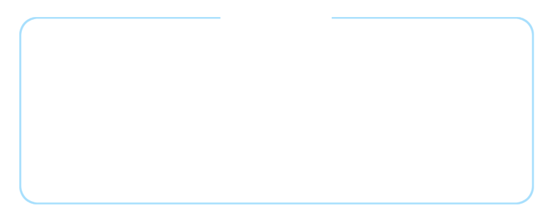
cocos2d-x引擎的内存如何进行管理
Cocos2d-x引擎的一大类Ref类的设计是源于Cocos2d-iphone的CCObject类，而Cocos2d-iphone的设计思想是参考Objective-C的。因此Ref类的内存管理是类似于Objective-C的手动管理引用次数(reference count,RC).即它是没有垃圾回收机制，采用的是内存引用计数原理。
点击添加文本
点击添加文本
点击添加文本
即每个对象在创建的时候便有个引用计数为1，所以要靠
一个release之类的函数对引用计数减少1，当引用计数为
0的时候，对象便会自我销毁。
点击添加文本
返回

Slide 8
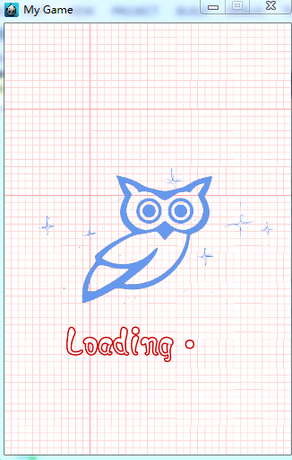
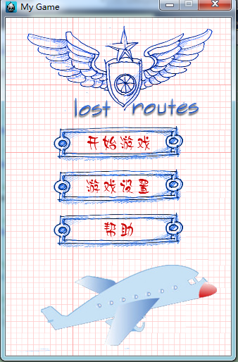
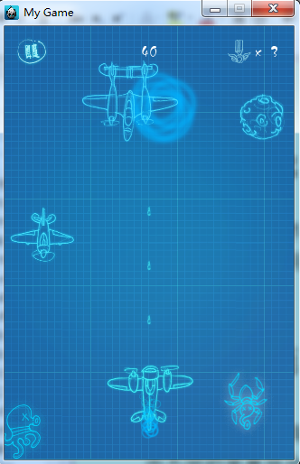
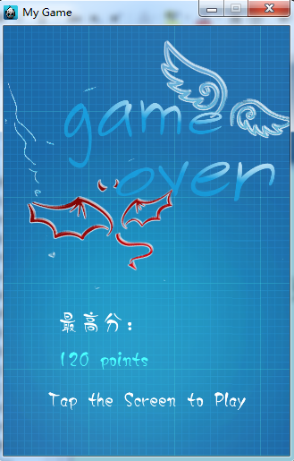
概要设计与其具体实现
游戏大致流程：
点击添加文本
点击添加文本
点击添加文本
点击添加文本
Loading页面
主页面
游戏页面
游戏结束页面

Slide 9








Loading页面的实现
点击添加文本
预加载图片
点击添加文本
动画帧的显示
Laoding页面
点击添加文本
删除不用的节点
跳转到主界面
点击添加文本

Slide 10
主页面的实现
点击添加文本
判断是否要播放背景音乐
点击添加文本
主页面
点击添加文本
跳转不同界面
点击添加文本

Slide 11
游戏界面的实现
点击添加文本
Enemy类的实现
点击添加文本
Fighter类的实现
主页面
点击添加文本
碰撞检测
点击添加文本

Slide 12



